Slide 1



Tiết 32 – 33 – 34
Bài 12: Quyền và nghĩa vụ của công dân trong gia đình

Slide 2

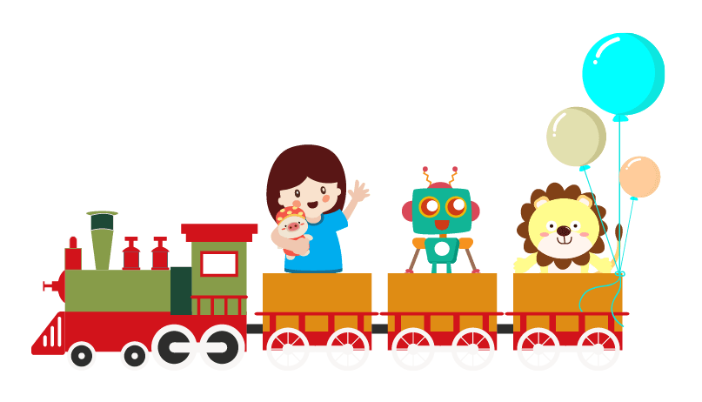
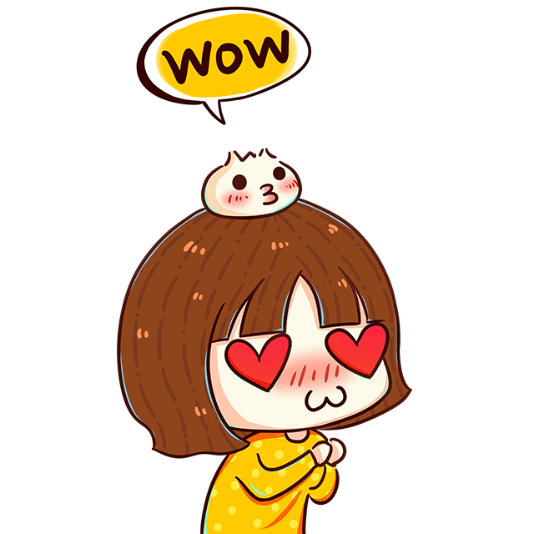
KHỞI ĐỘNG

Slide 3

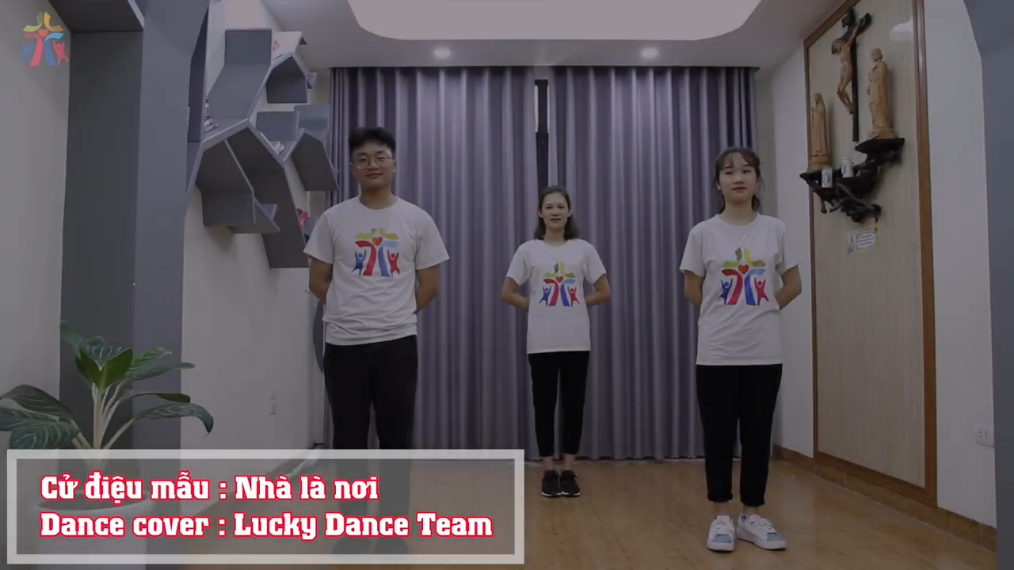
Trò chơi: Thẩm thấu âm nhạc
Em hãy cùng hát và vỗ tay theo bài hát ‘‘Nhà là nơi’’ của nhạc sĩ Nguyễn Hải Phong
Câu hỏi:
Em hãy tìm ngững ca từ trong bài hát gắn với quyền và nghĩa vụ của công dân trong gia đình?

Slide 4
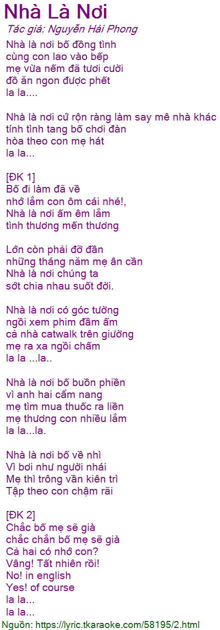
Trò chơi: Thẩm thấu âm nhạc
Em hãy cùng hát và vỗ tay theo bài hát ‘‘Nhà là nơi’’ của nhạc sĩ Nguyễn Hải Phong
Câu hỏi:
Em hãy tìm ngững ca từ trong bài hát gắn với quyền và nghĩa vụ của công dân trong gia đình?

Slide 5
KHÁM PHÁ

Slide 6

Gia đình và
vai trò của gia đình

Slide 7
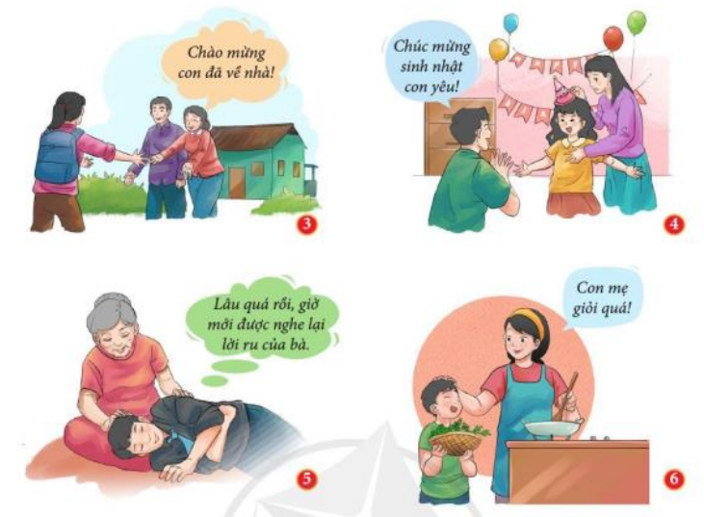
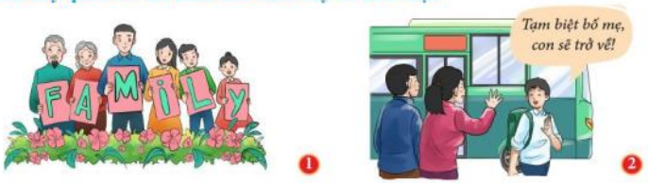
Thảo luận nhóm đôi
Em hãy quan sát các hình ảnh dưới đây và thảo luận

Slide 8

PHIẾU BÀI TẬP
(THẢO LUẬN NHÓM ĐÔI)
Câu 1: Em hãy liên kết các hình ảnh thành một câu chuyện nói về mối quan hệ trong gia đình và vai trò của gia đình đối với mỗi thành viên.?
Câu 2: Theo em, gia đình là gì? Gia đình có vai trò như thế nào đối với mỗi người?
.............................................................................................................................................................................................................................................................
...................................................................................................................................................................................................

Slide 9


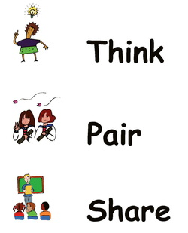
Thảo luận nhóm đôi
Nhiệm vụ: Hoàn thành phiếu bài tập
 | - Học sinh thực hiện hoạt động cá nhân “Think”: Suy nghĩ độc lập và hoàn thành phiếu bài tập
 | - Học sinh thực hiện hoạt động cặp đôi “Pair”: Trao đổi với bạn suy nghĩ của mình.
 | - Học sinh trình bày cá nhân trước lớp hoạt động “Share”: Chia sẻ những điều vừa trao đổi về phiếu bài tập trước lớp.

Slide 10
PHIẾU BÀI TẬP
(THẢO LUẬN NHÓM ĐÔI)
Câu 1: Em hãy liên kết các hình ảnh thành một câu chuyện nói về mối quan hệ trong gia đình và vai trò của gia đình đối với mỗi thành viên.?
Câu 2: Theo em, gia đình là gì? Gia đình có vai trò như thế nào đối với mỗi người?
- Gia đình là tập hợp những người gắn bó với nhau do hôn nhân, quan hệ huyết thống hoặc quan hệ nuôi dưỡng, làm phát sinh các quyền và nghĩa vụ giữa họ với nhau theo quy định của pháp luật.
- Đối với mỗi người, gia đình chính là mái ấm yêu thương, là nơi hình thành và nuôi dưỡng nhân cách, là chỗ dựa vững chắc cho mọi thành viên.
- Gia đình là nơi nuôi dưỡng con khôn lớn;
- Con đi xa, gia đình luôn bên cạnh động viên;
- Gia đình là nơi con trở về sau mỗi chuyến đi xa;
- Gia đình mang lại những niềm vui, những điều bất ngờ cho con;
- Ông bà luôn dành những tình yêu thương cho cháu;
- Con cái có nghĩa vụ giúp đỡ bố mẹ.

Slide 11

THẢO LUẬN THEO BÀN
Em hãy đọc thông tin và trả lời câu hỏi:
Trong bài nói tại Hội nghị cán bộ thảo luận dự thảo Luật Hôn nhân và gia đình (10/10/1959) Bác Hồ đã khẳng định: “... Nhiều gia đình cộng lại mới thành xã hội, xã hội tốt thì gia đình càng tốt, gia đình tốt thì xã hội mới tốt. Hạt nhân của xã hội là gia đình”.
(Trích Hồ Chí Minh Toàn tập (2011), tập 12, tr: 300, NXB Chính trị quốc gia)
a) Theo em, Bác Hồ muốn nhấn mạnh điều gì trong thông tin trên?
b) Em hãy cho biết gia đình có vai trò như thế nào đối với mỗi cá nhân và xã hội?
Kĩ thuật “Khăn trải bàn”
1
Viết ý kiến cá nhân
Ý kiến chung của cả nhóm về chủ đề
Viết ý kiến cá nhân
Viết ý kiến cá nhân
2
4
Viết ý kiến cá nhân
3

Slide 12
THẢO LUẬN THEO BÀN
a) Bác Hồ muốn nhấn mạnh vai trò của gia đình đối với xã hội.
b)
- Đối với mỗi người, gia đình chính là mái ấm yêu thương, là nơi hình thành và nuôi dưỡng nhân cách, là chỗ dựa vững chắc cho mọi thành viên.
- Đối với xã hội, gia đình có vai trò quan trọng trong việc giữ gìn, phát huy những truyền thống tốt đẹp của quê hương dân tộc. Mỗi một gia đình tốt là một tế bào lành mạnh cho xã hội.
Kĩ thuật “Khăn trải bàn”
1
Viết ý kiến cá nhân
Ý kiến chung của cả nhóm về chủ đề
Viết ý kiến cá nhân
Viết ý kiến cá nhân
2
4
Viết ý kiến cá nhân
3

Slide 13


+ Khái niệm:
Gia đình là tập hợp những người gắn bó với nhau do quan hệ hôn nhân, huyết thống hoặc quan hệ nuôi dưỡng làm phát sinh các quyền và nghĩa vụ giữa họ với nhau theo quy định của Luật Hôn nhân và Gia đình.
+Vai trò của gia đình:
- Duy trì nòi giống, kinh tế
- Tổ chức đời sống gia đình
- Nuôi dưỡng, giáo dục
- Góp phần phát triển xã hội

Slide 14
2. Quy định của pháp luật về quyền và nghĩa vụ của các thành viên trong gia đình

Slide 15
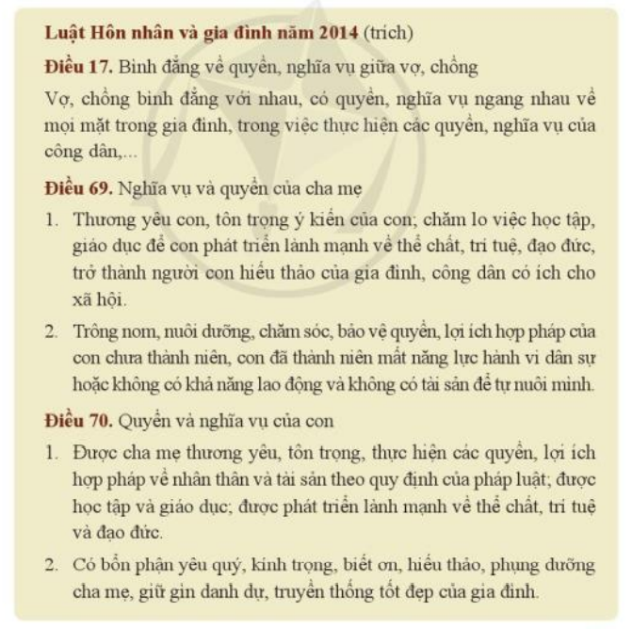


Em hãy đọc các thông tin, trường hợp dưới đây và trả lời câu hỏi:

Slide 16
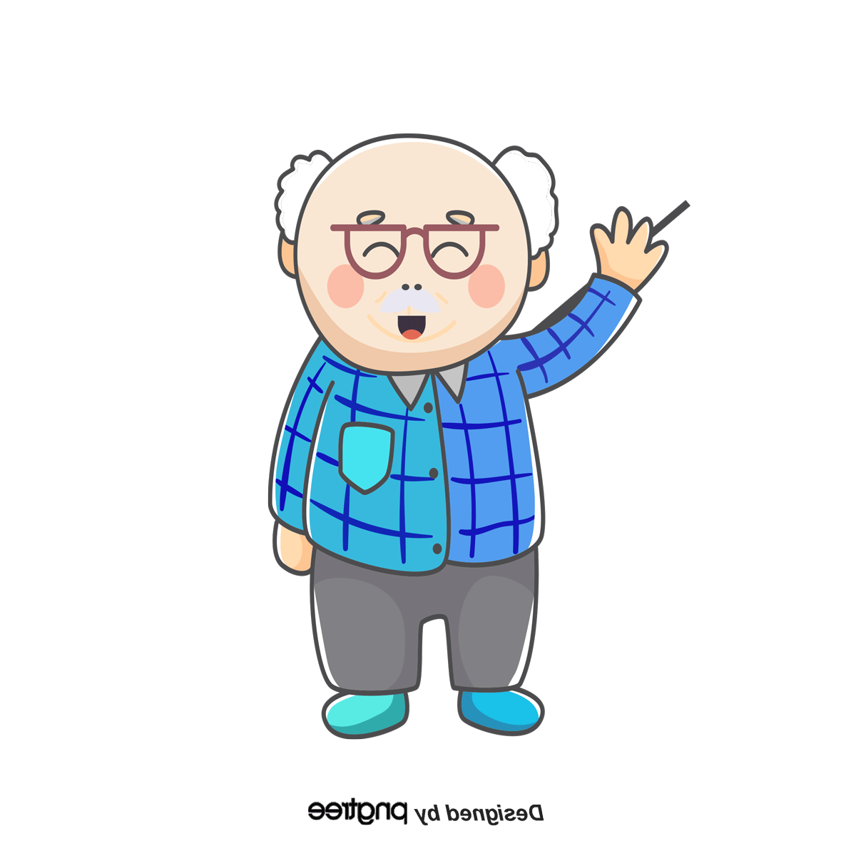
TRÒ CHƠI
AI HIỂU LUẬT
TÌNH HUỐNG
Gia đình H gồm bố mẹ và hai anh em H. Mỗi sáng, bố đưa anh em H đến trường xong thì đến cơ quan làm việc. Sau giờ làm, bố đi chơi thể thao với bạn và về nhà rất muộn H thấy mẹ lúc nào cũng tất bật, không được nghỉ ngơi H thương mẹ nên sau giờ học thường giúp mẹ làm việc nhà và chăm sóc em gái. Bố của H không muốn cho H giúp mẹ làm việc nhà vì sợ ảnh hưởng đến việc học tập của con. Rất nhiều lần bố mẹ H tranh luận gay gắt về vấn đề này.
a) Em hãy dựa vào những nội dung trong thông tin để nhận xét về suy nghĩ và hành động của các thành viên trong gia đình H.
b) Theo em, pháp luật nước ta quy định như thế nào về quyền, nghĩa vụ giữavợ và chồng giữa cha mẹ và con?

Slide 17
TRÒ CHƠI
AI HIỂU LUẬT
TRẢ LỜI
a)
- Bố của H: có suy nghĩ và hành động chưa phù hợp về vai trò của mỗi thành viên trong gia đình, chưa dành thời gian để hỗ trợ chăm sóc các con.
- Mẹ của H: Đã làm tròn trách nhiệm của một người mẹ, chăm sóc, nuôi dưỡng các con.
- H: Có ý thức giúp đỡ mẹ việc trông em và việc nhà.
b)
- Vợ, chồng bình đẳng với nhau, có quyền, nghĩa vụ ngang nhau về
mọi mặt trong gia đình.
- Cha mẹ có quyền và nghĩa vụ nuôi dạy con thành những công dân tốt, bảo vệ quyền và lợi ích hợp pháp của con, tôn trọng con; không được phân biệt đối xử giữa các con, không được ngược đãi, xúc phạm, ép buộc con làm điều trái đạo đức, trái pháp luật.
- Con có quyền được cha mẹ thương yêu, tôn trọng: có bổn phận yêu quý, kính trọng, biết ơn, hiếu thảo, phụng dưỡng cha mẹ.

Slide 18

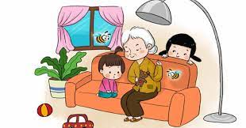
ĐỌC CÂU CHUYỆN VÀ TRẢ LỜI CÂU HỎI
BÀ VÀ CHÁU
Trong gia đình Ninh, ngoài bố mẹ ra thì bà là người chăm sóc Ninh từ lúc lọt lòng. Những khi bố mẹ bận công việc, bà lo cho Ninh từng bữa ăn, giấc ngủ. Khi Ninh ốm, bà thức suốt đêm và kiên trì bón cho Ninh từng thìa cháo. Bà thưởng rủ Ninh vào bếp phụ bà nấu cơm.
Bố mẹ của Ninh thưởng nói: “Bà thương con nhất, con nhớ chịu khó học, sau này lớn lên con có công ăn việc làm con chăm sóc bà”.
Vâng lời bố mẹ, Ninh luôn tự giác, tích cực học tập. Mỗi lần Ninh được điểm cao được giải thưởng thì ánh mắt bà lại rạng ngời hạnh phúc, khi gặp ai trong khu xóm bà cũng khoe cháu bà giỏi.
Gần đây, bà thường xuyên đau ốm. Mỗi lần cầm tay bà, nhìn những đường gân guốc những nếp nhăn, vết đồi mồi hắn trên gương mặt bà, Ninh lại thấy lòng mình chùng xuống. Ninh tự nhủ mình phải cố gắng nhiều hơn nữa, phải học giỏi, ngoan ngoãn để bà vui lòng.
a) Em hãy cho biết câu chuyện trên đã nói đến những mối quan hệ nào trong gia đình của Ninh? Em có nhận xét gì về suy nghĩ, việc làm của bà cháu Ninh?
b) Theo em, pháp luật nước ta quy định như thế nào về quyền và nghĩa vụ giữa ông bà và con cháu?

Slide 19
ĐỌC CÂU CHUYỆN VÀ TRẢ LỜI CÂU HỎI
BÀ VÀ CHÁU
Trong gia đình Ninh, ngoài bố mẹ ra thì bà là người chăm sóc Ninh từ lúc lọt lòng. Những khi bố mẹ bận công việc, bà lo cho Ninh từng bữa ăn, giấc ngủ. Khi Ninh ốm, bà thức suốt đêm và kiên trì bón cho Ninh từng thìa cháo. Bà thưởng rủ Ninh vào bếp phụ bà nấu cơm.
Bố mẹ của Ninh thưởng nói: “Bà thương con nhất, con nhớ chịu khó học, sau này lớn lên con có công ăn việc làm con chăm sóc bà”.
Vâng lời bố mẹ, Ninh luôn tự giác, tích cực học tập. Mỗi lần Ninh được điểm cao được giải thưởng thì ánh mắt bà lại rạng ngời hạnh phúc, khi gặp ai trong khu xóm bà cũng khoe cháu bà giỏi.
Gần đây, bà thường xuyên đau ốm. Mỗi lần cầm tay bà, nhìn những đường gân guốc những nếp nhăn, vết đồi mồi hắn trên gương mặt bà, Ninh lại thấy lòng mình chùng xuống. Ninh tự nhủ mình phải cố gắng nhiều hơn nữa, phải học giỏi, ngoan ngoãn để bà vui lòng.
a) - Câu chuyện trên đã nói đến những mối quan hệ giữa bà và cháu.
- Việc làm của bà cháu Ninh thể hiện trách nhiệm của bà và cháu trong gia đình.
Cháu là niềm hạnh phúc, niềm an ủi của bà, và bà là động lực để cháu cố gắng học tập tốt.
b) - Ông bà có quyền và nghĩa vụ trông nom, chăm sóc, giáo dục cháu, sống mẫu mực và nêu gương tốt cho con cháu.
- Cháu có nghĩa vụ kính trọng, chăm sóc, phụng dưỡng ông bà.

Slide 20




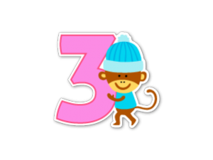

TRÒ CHƠI: ĐI TÌM ĐỒNG ĐỘI
LUẬT CHƠI
1111
Chia lớp thành bốn đội chơi, mỗi đội 3 bạn.
Mỗi bạn đội trưởng được nhận một thẻ có câu ca dao tục ngữ của nhóm mình. ( lưu ý: Các thành viên không được tự ý đổi thẻ cho nhau)
Trong thời gian 2 phút bốn đội chơi thảo luận trả lời câu hỏi: hãy nêu ý nghĩa của các câu ca dao, tục ngữ trên.
Kết thúc 2 phút, đội trả lời nhanh, đúng là đội chiến thắng.

Slide 21
TRÒ CHƠI: ĐI TÌM ĐỒNG ĐỘI
“Chị ngã em nâng”: trước hết mang ý nghĩa tả thực. Khi chị ngã thì em sẽ là người đỡ chị dậy. Nhưng ý nghĩa sâu xa của câu tục ngữ muốn nói đến tình cảm của hai chị em trong gia đình luôn luôn phải tương trợ giúp đỡ nhau trong mọi hoàn cảnh. Khi một người gặp phải khó khăn, người còn lại sẽ không ngại giúp đỡ, bảo vệ.
- “Anh em như thể tay chân
Rách lành đùm bọc, dở hay đỡ đần.”
Có nghĩa là anh em phải yêu thương, đùm bọc, san sẻ với nhau. Rách và lành là hai từ tượng trưng cho hai hoàn cảnh sống khác nhau. Rách muốn nói đến cuộc sống khó khăn, nghèo khổ, còn lành là cuộc sống đủ đầy sung túc.
- “Khôn ngoan đối đáp người ngoài
Gà cùng một mẹ chớ hoài đá nhau.”
Giảng giải đạo lý giữa người với người ở trên đời. Anh em một nhà thương yêu, giúp đỡ nhau còn không kịp chứ hãm hại và ghét bỏ nhau để làm gì. Người xưa vẫn nói “Một giọt máu đào hơn ao nước lã”, người trong nhà nên yêu thương và đoàn kết. Anh chị em do một mẹ sinh ra đều mang một sợi dây liên kết gọi là “huyết thống”. Việc chăm sóc và che chở nhau là trách nhiệm của mỗi thành viên.
- “Anh em trên kính dưới nhường
Là nhà có phúc, mọi đường yên vui.”
Là nhà có phúc mọi đường yên vui. Ý nghĩa của câu này là anh em trong nhà mà yêu thương nhường nhịn lẫn nhau thì trong nhà sẽ luôn yên vui và êm ấm. Chớ điều chếch lệch người ta chê cười.

Slide 22



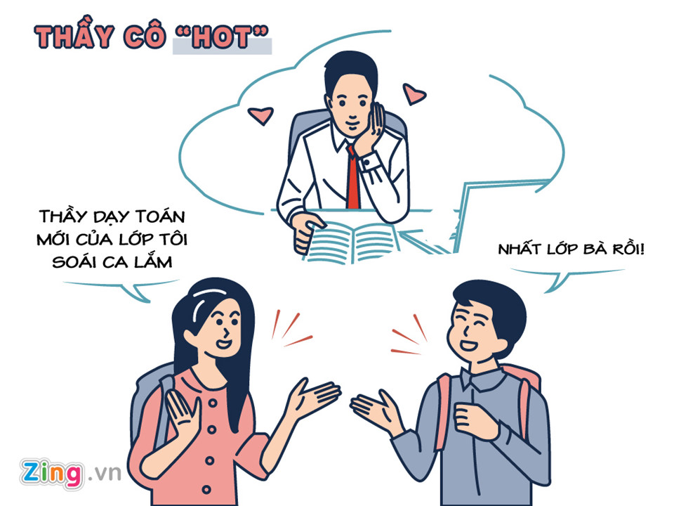
ĐOÁN Ý ĐỒNG ĐỘI
..........................................................
Theo bạn, quyền và nghĩa vụ của anh chị em trong gia đình được thể hiện như thế nào trong các câu ca dao, tục ngữ trên?
AI THÔNG MINH HƠN HỌC SINH LỚP 7
LUẬT CHƠI:
-Nhóm (hai bạn) trả lời câu hỏi của nhau về quyền và nghĩa vụ của anh chị em trong gia đình.
-Thời gian chuẩn bị: 1 phút.
-Thời gian trình bày: 2 phút.

Slide 23
ĐOÁN Ý ĐỒNG ĐỘI
Anh, chị, em có quyền và nghĩa vụ thương yêu, chăm sóc, giúp đỡ nhau; có quyền, nghĩa vụ nuôi dưỡng nhau trong trường hợp không còn cha mẹ hoặc cha mẹ không có điều kiện trông nom, nuôi dưỡng, chăm sóc, giáo dục con.
Theo bạn, quyền và nghĩa vụ của anh chị em trong gia đình được thể hiện như thế nào trong các câu ca dao, tục ngữ trên?
AI THÔNG MINH HƠN HỌC SINH LỚP 7
LUẬT CHƠI:
-Nhóm (hai bạn) trả lời câu hỏi của nhau về quyền và nghĩa vụ của anh chị em trong gia đình.
-Thời gian chuẩn bị: 1 phút.
-Thời gian trình bày: 2 phút.

Slide 24
- Vợ, chồng bình đẳng với nhau, có quyền, nghĩa vụ ngang nhau về
mọi mặt trong gia đình.
- Cha mẹ có quyền và nghĩa vụ nuôi dạy con thành những công dân tốt, bảo vệ quyền và lợi ích hợp pháp của con, tôn trọng con; không được phân biệt đối xử giữa các con, không được ngược đãi, xúc phạm, ép buộc con làm điều trái đạo đức, trái pháp luật.
- Con có quyền được cha mẹ thương yêu, tôn trọng: có bổn phận yêu quý, kính trọng, biết ơn, hiếu thảo, phụng dưỡng cha mẹ.
- Ông bà có quyền và nghĩa vụ trông nom, chăm sóc, giáo dục cháu, sống mẫu mực và nêu gương tốt cho con cháu.
- Cháu có nghĩa vụ kính trọng, chăm sóc, phụng dưỡng ông bà.
- Anh, chị, em có quyền và nghĩa vụ thương yêu, chăm sóc, giúp đỡ nhau; có quyền, nghĩa vụ nuôi dưỡng nhau trong trường hợp không còn cha mẹ hoặc cha mẹ không có điều kiện trông nom, nuôi dưỡng, chăm sóc, giáo dục con.

Slide 25
3. Thực hiện quyền và nghĩa vụ của công dân trong gia đình

Slide 26
Em hãy đọc trường hợp dưới đây và trả lời câu hỏi:
A. Bạn M không những học giỏi mà còn chăm chỉ lao động, giúp bố mẹ làm việc nhà.
B. Anh P cho rằng mọi việc trong gia đình đều phải do anh quyết định.
C. Bố mẹ của Y luôn quan tâm đến việc học tập của con, tôn trọng ý kiến của con.
D. Bạn Q thưởng trốn tránh việc trông em khi bố mẹ bận để đi đá bóng
E. Ông bà K chăm sóc cháu từ nhỏ, khi phát hiện cháu ham chơi, học tập sa sút,
ông bà đã nhắc nhở nhiều lần nhưng cháu vẫn không thay đổi.
a) Theo em, trong các trường hợp trên, những ai đã thực hiện đúng, ai thực hiện chưa đúng quyền và nghĩa vụ của công dân trong gia đình? Vì sao?
b) Là thành viên trong gia đình, em đã thực hiện quyền và nghĩa vụ của mình như thế nào?

Slide 27
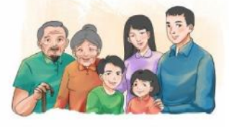
Em hãy đọc bài đồng dao dưới đây và trả lời câu hỏi:
Gánh gánh gồng gồng
Gánh sông gánh núi
Gánh củi gánh cảnh
Ta chạy cho nhanh
Về xây nhà bếp
Nấu nồi cơm nếp
Chia ra năm phần
Một phần cho mẹ
Một phần cho cha
Một phần cho bà
Một phần cho chị
Một phần cho anh
Gánh gánh gồng gồng
Gánh gánh gồng gồng.
Theo em, nhân vật “Ta” trong bài đồng dao đã thực hiện bổn phận của mình trong gia đình như thế nào? Điều em học được qua bài đồng dao trên là gì?

Slide 28



PHIẾU SỐ 1
Theo em, trong các trường hợp trên, những ai đã thực hiện đúng, ai thực hiện chưa đúng quyền và nghĩa vụ của công dân trong gia đình? Vì sao?
PHIẾU SỐ 2
Là thành viên trong gia đình, em đã thực hiện quyền và nghĩa vụ của mình như thế nào?
PHIẾU SỐ 3
Theo em, nhân vật “Ta” trong bài đồng dao đã thực hiện bổn phận của mình trong gia đình như thế nào? Điều em học được qua bài đồng dao trên là gì?

Slide 29
a) - Thực hiện đúng: bạn M, bố mẹ của Y, ông bà K, vì những chủ thể này đã thực hiện đúng những nghĩa vụ của thành viên trong gia đình mà pháp luật quy định.
- Thực hiện chưa đúng: anh P, bạn Q, vì những chủ thể này chưa thực hiện đúng những nghĩa vụ của thành viên trong gia đình mà pháp luật quy định.
b) - Giúp đỡ bố mẹ công việc nhà.
- Giúp bố mẹ chăm em.
- Chăm ngoan, học giỏi.
* Nhân vật “Ta” trong bài đồng dao đã thực hiện bổn phận của mình trong gia đình:
- Nấu cơm.
- Làm việc nhà.
- Yêu thương, chăm sóc các thành viên trong gia đình.
* Bài học: Mỗi người phải tự giác, chủ động, bình đẳng thực hiện quyền và nghĩa vụ của mình trong gia đình, đồng thời tôn trọng quyền của người khác.

Slide 30


?Trách nhiệm của học sinh trong việc thực hiện quyền và nghĩa vụ của công dân trong gia đình
TRÒ CHƠI
TIẾP SỨC
Mỗi bạn trong nhóm lần lượt ghi một việc làm cụ thể của em để góp phần thực hiện quyền và nghĩa vụ của công dân trong gia đình, bạn ghi sau không được ghi lại nội dung của bạn ghi trước.. sau 2 phút nhóm nào ghi được nhiều ý đúng là nhóm chiến thắng.

Slide 31
- Mỗi người phải tự giác, chủ động, bình đẳng thực hiện quyền và nghĩa vụ của mình trong gia đình, đồng thời tôn trọng quyền của người khác.

Slide 32
LUYỆN TẬP

Slide 33


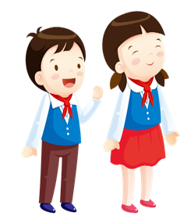


GÓC CHIA SẺ
Em hãy chia sẻ với các bạn về gia đình của mình (các thành viên, tình cảm, sự quan tâm, cảm thông)

Slide 34
Em hãy nêu ý nghĩa của câu ca dao sau:
Thuận vợ, thuận chồng, tát biển Đông cũng cạn.
Trả lời:
- " Thuận vợ thuận chồng" tức là vợ chồng luôn hòa hợp trong cuộc sống gia đình, người này ngã thì người kia nâng, không bao giờ hai người đi hai hướng khác nhau hoặc cãi vã làm hỏng chuyện lớn.
- Không những đối với công việc hay đời sống đối ngoại, đối nhân xử thế, gia đình luôn là nền tảng, là gốc rễ để vợ chồng cố gắng hòa thuận, nhường nhịn, cùng nhau vun đắp, dựng xây hạnh phúc.
- Chỉ cần vợ chồng đồng lòng, bên cạnh nhau động viên những lúc khó khăn nhất, sẻ chia cùng nhau, cùng nhau thực hiện, cùng nhau vượt qua, thì chẳng gì có thể chia rẽ hạnh phúc gia đình, hay nói khác đi là " tát biển đông cũng cạn".

Slide 35

TRÒ CHƠI: ĐÓNG VAI
G là cháu duy nhất trong gia đình nên được ông bà chiều chuộng. Ông bà nói với G: Cháu chỉ cần học giỏi, những việc khác đã có ông bà và bố mẹ cháu lo.
a) Em nhận xét như thế nào về sự quan tâm, chăm sóc của ông bà đối với G?
b) Nếu là G, em sẽ ứng xử như thế nào với ông bà?
Vào kì nghỉ hè này, M dự định sẽ về ở chơi với ông bà nhưng bố mẹ của M lại muốn M học thêm một số môn.
a) Em hãy nhận xét việc thực hiện quyền và nghĩa vụ của bố mẹ M.
b) Nếu là M, em sẽ nói với bố mẹ như thế nào?

Slide 36
TRÒ CHƠI: ĐÓNG VAI
a) Ông bà đối với G rất yêu thương, chiều chuộng, tuy nhiên vô tình sự quan tâm quá mức sẽ khiến G không có cơ hội thực hiện nghĩa vụ của bản thân với gia đình.
b) Nếu là G, em sẽ nói với ông bà: “Con sẽ cố gắng học tập tốt, nhưng con cũng muốn dành thời gian rảnh rỗi để giúp đỡ bố mẹ công việc nhà.”
a) Bố mẹ M trong trường hợp này đã thực hiện sai quyền và nghĩa vụ của mình, bắt con phải thực hiện yêu cầu theo ý mình là đi học thêm mà không dành thời gian để con vui chơi, giải trí.
b) Nếu là M, em sẽ nói với bố mẹ: “Con rất mong được bố mẹ hiểu và thông cảm cho con. Con mong muốn được về chơi với ông bà và cũng hứa sẽ cố gắng học tập tốt”

Slide 37
VẬN DỤNG

Slide 38
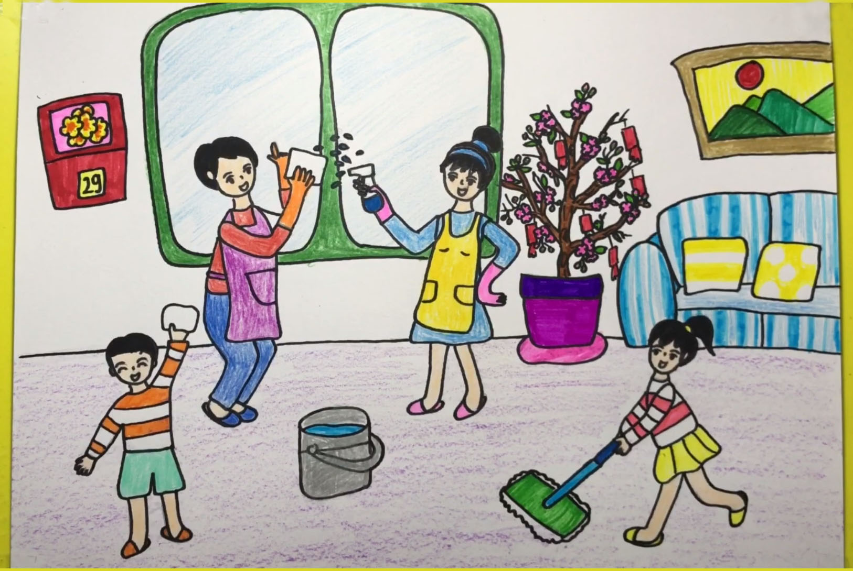
HOẠT ĐỘNG DỰ ÁN
Em hãy cùng bạn thiết kế tập san hoặc báo tường về chủ đề gia đình.
Em hãy cùng bạn lập kế hoạch tổ chức một buổi tọa đàm về chủ đề “Quyền và nghĩa vụ của các thành viên trong gia đình” theo các gợi ý sau (Mục đích, nội dung, thời gian, địa điểm tổ chức, thành phần tham gia,...)

Slide 39
XIN CHÀO VÀ HẸN GẶP LẠI

